Slide 1
Рекомендательные системы: финальный проект
Работу выполнил - Мельников Павел ПМИ-1,2 2024

Slide 2
Аннотация
В рамках работы с рекомендательными системами, поставлена задача вычислить лучшую метрику, которая будет подбирать интересующие фильмы для пользователей
В работе рассмотрены основные принципы разработки микросервисов, особенности использования языка Kotlin и фреймворка Spring, а также методы обеспечения безопасности и масштабируемости разработанного микросервиса.
В рамках работы удалось реализовать основной функционал сервиса, провести интеграцию с смежными микросервисами и запустить систему на сервере
2/21

Slide 3
Цель работы
Цель получения лучшего результата метрики MAP@K для подбора наиболее подходящих фильмов пользователю онлайн кинотеатра, исходя из его предпочтений и персональных данных.
3/21

Slide 4
Постановка задачи
Провести разведочный анализ данных (EDA)
Выбрать модели рекомендательных систем
Обучить модели
Выбрать лучшую модель исходя из результатов метрик
Сформировать список рекомендованных фильмов
4/21

Slide 5
Анализ данных
Мы имеем три таблицы, с которыми будем работать: Пользователи, фильмы и действия.
5/21

Slide 6
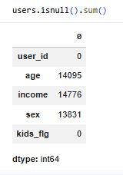
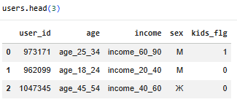
Users
Имеем таблицу пользователей, в ней присутствуют пропуски, их лучше заполнить.
6/21

Slide 7
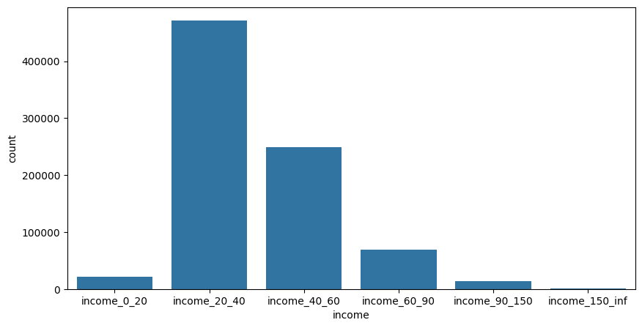
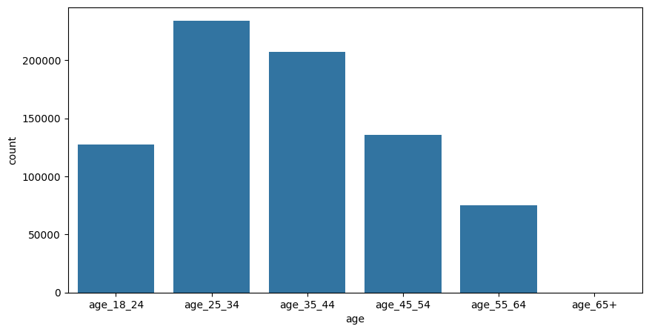
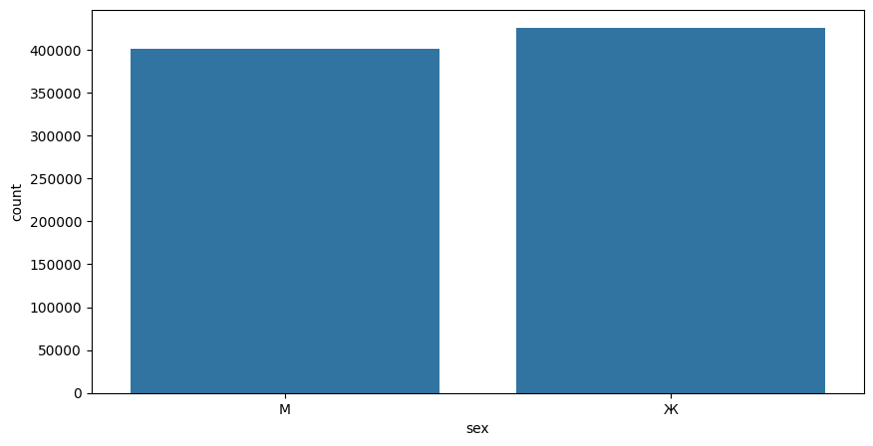
Проведем анализ данных пользователей
7/21

Slide 8
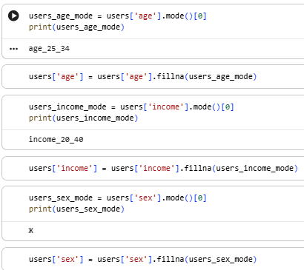
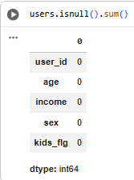
Теперь необходимо заполнить пропуски, категориальные данные будем заполнять модой, числовые - средним значением.
8/21

Slide 9
Items
В таблице фильмов имеем пропущенные значения, с ними будет несколько труднее, чем в таблице users, поскольку пропущенные категориальные данные нельзя заполнить модой, так как фильмы, в отличие от пользователей, не обезличены и проставить данные не соответствующие фильму будет ошибкой, также эта ошибка поведет за собой ухудшение работы алгоритма. Пропущенные числовые данные заполним средним значением.
9/21

Slide 10
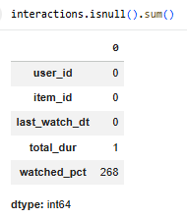
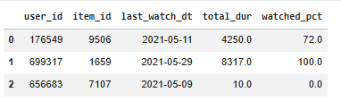
Interactions
Основная таблица, в которой записаны действия пользователей с фильмами. Есть пропущенные данные, надо провести анализ.
Так как данных много и они очень важны для нас
10/21

Slide 11
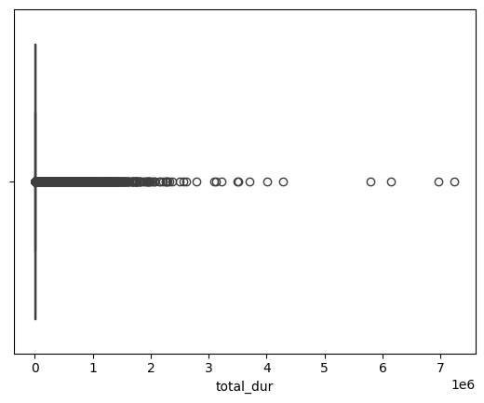
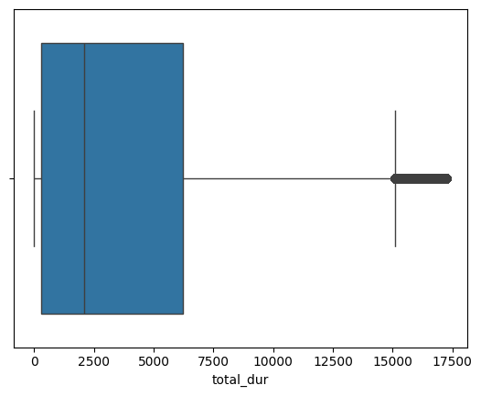
Построим “ящик с усами” и увидим, что в данных по продолжительности фильма имеются выбросы, удалим их. Отсекаем выбросы, значения которых выше 1.5 межквартильных размахов (IQR)
11/21

Slide 12
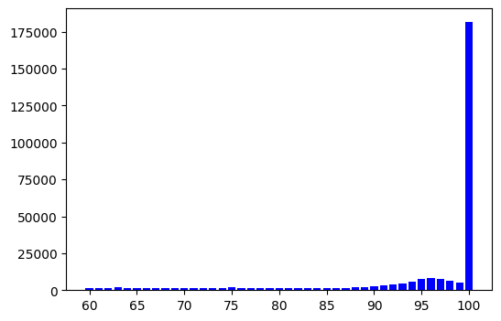
Мы имеем параметр wathced_pct, показатели ниже 60% просмотра, была решено удалить, так как они создают шум и негативно влияют на результаты моделей.
12/21

Slide 13
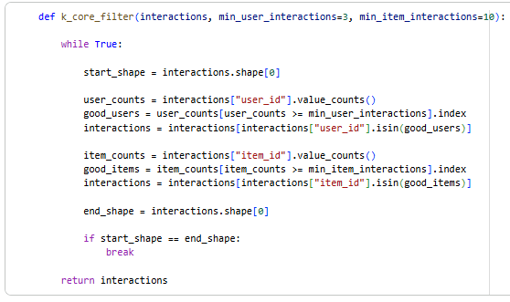
Очистка данных
Также, для уменьшения шума в данных, уберем пользователей, у которых меньше 3-х действий и фильмы, у которых меньше 10 просмотров
13/21

Slide 14
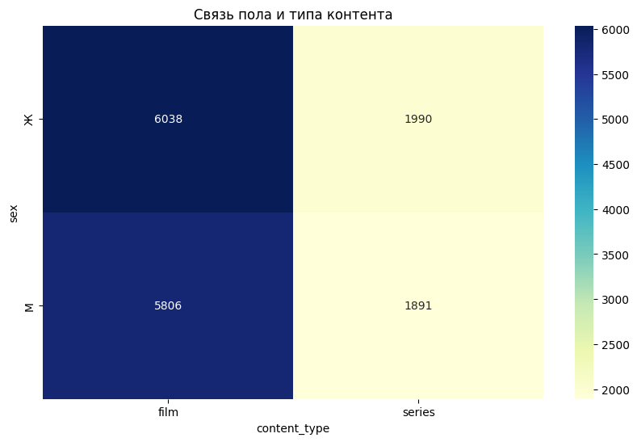
Построим график связи пола пользователя и типа контента. По графику видно, что и мужчины и женщины больше смотрят фильмы, нежели сериалы
14/21

Slide 15
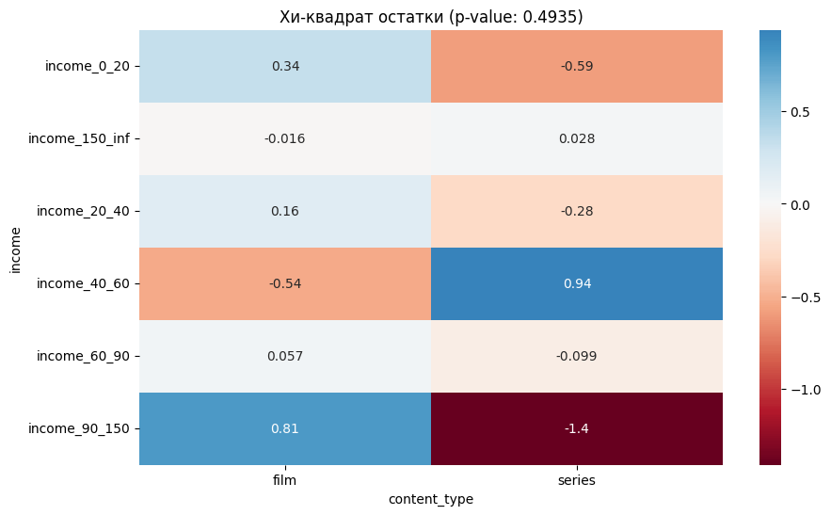
тепловая карта зависимости дохода и типа контента
15/21

Slide 16
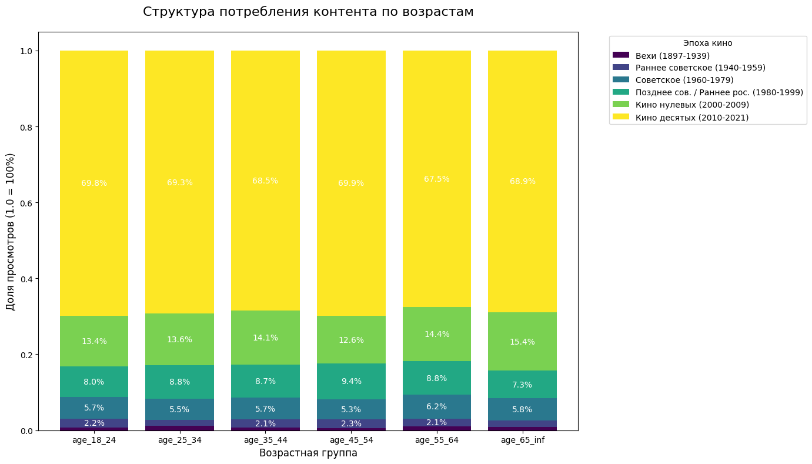
Поделили все фильмы и сериалы на временные группы и смотрим кино каких годов смотрят больше всего
16/21

Slide 17
Меры центральной тенденции
Среднестатистический пользователь онлайн-кинотеатра это женщина в возрасте 30 лет, имеющая зарплату в 30 тысяч рублей, смотрящая фильмы.
17/21

Slide 18
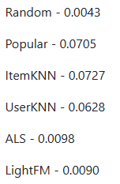
Метрики
Среди имеющихся алгоритмов, надо выбрать лучшую метрику. Лучший результат показал ItemKNN (K-ближайших соседей по элементам), выберем его.
18/21

Slide 19
Описание работы алгоритма
Обучение модели:
Алгоритм начинает с построения матрицы пользователей и элементов (user-item matrix), где строки представляют пользователей, а столбцы — элементы (фильмы).
Каждый элемент матрицы заполняется значением, указывающим на взаимодействие пользователя с элементом (например, просмотр или оценка).
Далее рассчитывается матрица схожести между элементами (item-item similarity) с использованием метрики, такой как косинусное сходство.
Рекомендации:
При запросе рекомендаций для конкретного пользователя алгоритм находит все элементы, которые этот пользователь уже оценил.
Затем он суммирует схожести этих элементов с остальными элементами, чтобы вычислить "оценку" для каждого элемента.
Элементы, которые пользователь уже оценил, исключаются из рекомендаций.
Алгоритм возвращает K элементов с наивысшими оценками.
19/21

Slide 20
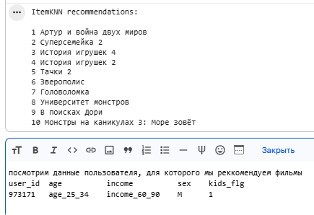
Результаты работы
20/21

Slide 21
Спасибо за внимание!

